Slide 1





MODULE 8
Applications Pratiques
pour les ONG et la Gestion de Projets
ONG Togolaises
Propositions
Budgets
Analyse

Slide 2











Besoins Spécifiques des ONG
Défis et Opportunités dans le Contexte Togolais
Défis Principaux
Opportunités d'Amélioration
Ressources limitées
Automatisation des tâches répétitives
Budgets restreints pour l'adoption de nouvelles
Libérer du temps pour les activités à forte valeur ajoutée
technologies
Amélioration de l'analyse de données
Manque de compétences techniques
Meilleure compréhension de l'impact des interventions
Personnel non formé aux outils d'IA et technologies
numériques
Renforcement des partenariats
Propositions plus convaincantes pour les bailleurs
Connectivité limitée
Accès internet instable dans certaines zones d'intervention
Adaptation au contexte local
Solutions personnalisées pour les communautés togolaises
Gestion documentaire complexe
Difficultés dans la rédaction de propositions et rapports
85%
60%
40%
des ONG manquent de compétences numériques
du temps consacré aux tâches administratives
d'amélioration possible de l'efficacité

Slide 3





Élaboration de Propositions de Projets
Optimisation avec l'Intelligence Artificielle
Processus d'Amélioration avec l'IA
Avant / Après l'IA
1
Analyse du contexte
Avant l'IA
Avec l'IA
L'IA analyse les besoins locaux et les priorités des bailleurs de fonds
• Rédaction manuelle longue et
• Rédaction assistée et
fastidieuse
accélérée
2
Structuration du contenu
• Structure souvent
incohérente
• Structure standardisée et
• Langage technique peu
professionnelle
Organisation logique des sections selon les standards internationaux
accessible
• Langage clair et persuasif
• Difficultés à identifier les
• Mise en valeur automatique
points clés
des atouts
• Révisions multiples
• Cohérence garantie entre
3
Optimisation du langage
nécessaires
sections
Amélioration de la clarté et de l'impact du message
• Taux d'acceptation faible (20-
• Taux d'acceptation amélioré
30%)
(50-70%)
4
Vérification et cohérence
Contrôle de la logique et de l'alignement avec les objectifs
5
Personnalisation finale
Adaptation aux spécificités du bailleur et du contexte togolais
70%
2x
85%
50%
Réduction du temps de rédaction
Amélioration du taux d'acceptation
Satisfaction des utilisateurs
Réduction des révisions

Slide 4




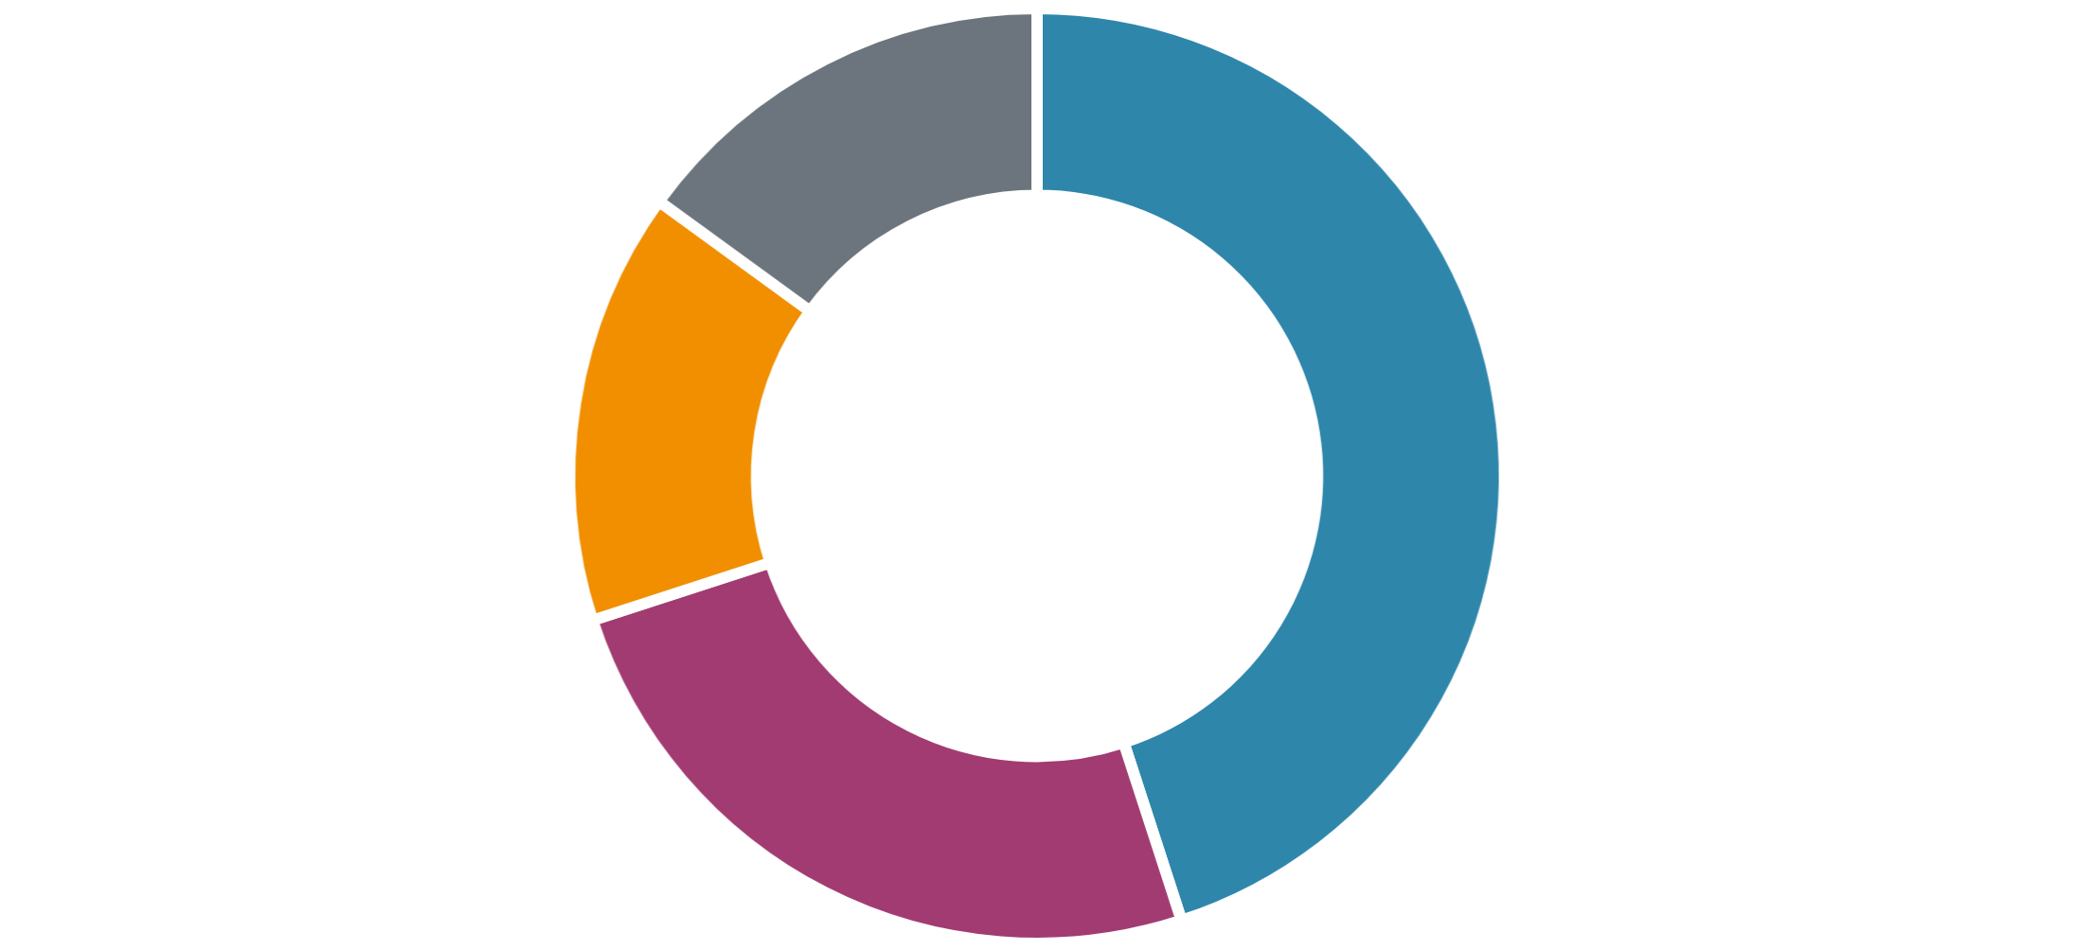







Création de Budgets Assistée par IA
Outils et Techniques pour des Budgets Précis et Réalistes
Outils et Techniques IA
Exemple de Répartition Budgétaire
Analyse prédictive des coûts
Estimation automatique basée sur des projets similaires et données historiques
Calculs automatisés
Formules complexes et ajustements en temps réel selon les paramètres
Adaptation contextuelle
Ajustement des coûts selon les spécificités géographiques du Togo
Gestion des risques
Identification automatique des risques budgétaires et provisions
Personnel (45%)
Équipement (25%)
Formation (15%)
Fonctionnement (15%)
Gain de Temps
Précision
Gestion Risques
Mise à Jour
80% de réduction du temps
95% de précision
Identification automatique
Ajustements temps réel

Slide 5









Automatisation des Tâches Administratives
Optimisation des Processus avec l'IA
Tâches Automatisables
Flux de Travail Automatisé
1
Réception de données
L'IA reçoit et analyse les informations entrantes
Gestion Documentaire
Correspondances
Classification et archivage automatique des documents
Rédaction et envoi automatique d'emails types
2
Classification intelligente
Tri automatique selon les catégories prédéfinies
3
Traitement automatique
Exécution des actions appropriées selon le type
Rapports
Planification
Génération automatique de rapports d'activité
Organisation automatique des rendez-vous et tâches
4
Validation humaine
Contrôle final par l'équipe avant finalisation
5
Archivage et suivi
Stockage organisé et suivi des actions réalisées
Saisie de Données
Rappels
Extraction et saisie automatique d'informations
Notifications automatiques pour les échéances
75%
90%
60%
24/7
Réduction du temps administratif
Réduction des erreurs
Économies de coûts
Disponibilité continue

Slide 6





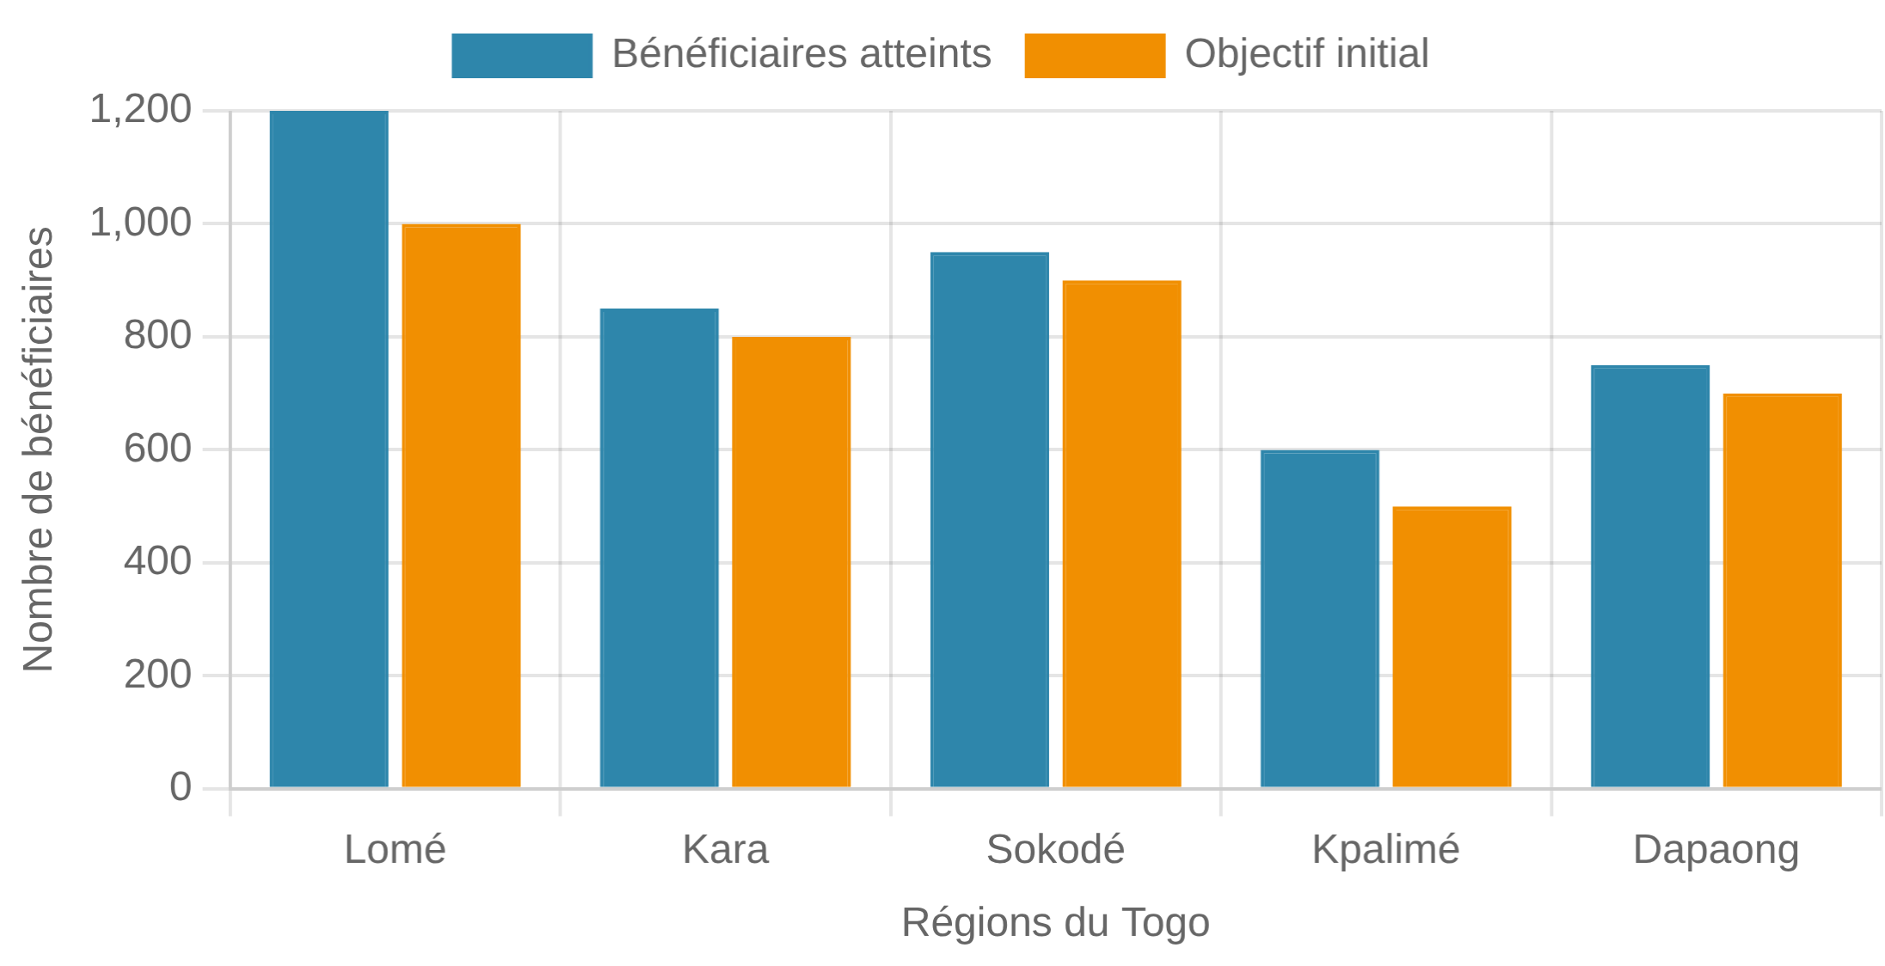




Analyse de Données pour les ONG
Améliorer l'Impact des Interventions
Types d'Analyses IA
Exemple: Impact par Région
Analyse des bénéficiaires
Segmentation et profilage des populations cibles
Mesure d'impact
Évaluation quantitative des résultats obtenus
Analyse géographique
Cartographie des zones d'intervention prioritaires
Analyse temporelle
Évolution des indicateurs dans le temps
Analyse prédictive
Prévision des besoins futurs et tendances
Analyse coût-efficacité
Optimisation du rapport coût/bénéfice
300%
65%
85%
40%
Amélioration de la précision
Réduction du temps d'analyse
Meilleure prise de décision
Augmentation de l'impact

Slide 7




Études de Cas au Togo
Succès d'ONG Utilisant l'IA
Santé Communautaire
Éducation Rurale
Protection Environnementale
ONG Santé pour Tous
Éducation Sans Frontières Togo
Togo Vert Initiative
DÉFI:
DÉFI:
DÉFI:
Suivi difficile des patients dans les zones rurales, manque de données pour optimiser les interventions.
Manque d'enseignants qualifiés, difficultés de suivi des élèves, contenus inadaptés au contexte local.
Surveillance difficile de la déforestation, manque de données pour sensibiliser les communautés.
SOLUTION IA:
SOLUTION IA:
SOLUTION IA:
Système de suivi automatisé des patients, analyse prédictive des épidémies, optimisation des tournées médicales.
Plateforme d'apprentissage adaptatif, génération de contenus en langues locales, suivi personnalisé des progrès.
Analyse d'images satellites pour détecter la déforestation, prédiction des zones à risque, campagnes ciblées.
MISE EN ŒUVRE:
MISE EN ŒUVRE:
MISE EN ŒUVRE:
Formation du personnel, déploiement d'une app mobile, intégration avec les centres de santé.
Partenariat avec écoles locales, formation des enseignants, développement de contenus bilingues.
Collaboration avec autorités locales, formation des agents forestiers, système d'alerte précoce.
Patients suivis
+150%
Taux de réussite
+65%
Zones surveillées
+200%
Temps de traitement
-40%
Engagement élèves
+80%
Détection précoce
+90%
Coûts opérationnels
-30%
Coût par élève
-25%
Temps de réaction
-70%
Facteurs Clés de Succès
85%
70%
90%
75%
Formation du personnel
Adaptation au contexte local
Support technique continu
Partenariats stratégiques

Slide 8

















Considérations Pratiques
Défis et Solutions pour l'Implémentation
Défis à Anticiper
Solutions Adaptées
Contraintes budgétaires
Partenariats stratégiques
Ressources limitées pour l'acquisition d'outils IA
Collaboration avec universités et entreprises tech
Connectivité instable
Solutions hors ligne
Accès internet limité dans certaines zones
Applications fonctionnant sans connexion permanente
Formation du personnel
Formation progressive
Besoin de développer les compétences techniques
Approche étape par étape avec accompagnement
Sécurité des données
Protocoles de sécurité
Protection des informations sensibles des bénéficiaires
Mise en place de standards de protection
Résistance au changement
Conduite du changement
Réticence du personnel face aux nouvelles technologies
Communication et implication des équipes
Recommandations Clés
Commencer petit et évoluer progressivement
Impliquer toute l'équipe dès le début
Mesurer l'impact régulièrement
Adapter selon les retours terrain

Slide 9


Démonstration Pratique
Création d'une Proposition de Projet avec l'IA
Cas Pratique: Projet d'Accès à l'Eau Potable
Étapes de la Démonstration
Exemple de Résultat IA
1
Définition du contexte et des objectifs
TITRE GÉNÉRÉ:
"Amélioration de l'Accès à l'Eau Potable dans les Villages Ruraux de la Région de Kara - Phase II"
2
Utilisation de l'IA pour la recherche de données
3
Génération automatique de la structure
OBJECTIF PRINCIPAL:
Fournir un accès durable à l'eau potable à 5,000 habitants de 8 villages ruraux de la région de Kara, en construisant 4 forages équipés de pompes solaires et en formant 24 comités de gestion communautaire.
4
Rédaction assistée du contenu
5
Création automatique du budget
BUDGET ESTIMÉ:
• Infrastructure: 180,000 € (60%)
6
Révision et personnalisation finale
• Formation: 45,000 € (15%)
• Personnel: 60,000 € (20%)
• Suivi-évaluation: 15,000 € (5%)
Résultats de la Démonstration
Temps de rédaction:
2h au lieu de 2 jours
Qualité du contenu:
Score: 9/10
Cohérence budgétaire:
100% validée
Adaptation locale:
Excellente

Slide 10







Exercice Pratique
Création d'un Budget de Projet avec l'IA
Travail en Groupes
Scénario
Tâches à Réaliser
Votre ONG souhaite lancer un projet d'alphabétisation pour adultes dans 3 villages de la région des Plateaux. Le projet vise à former 150 adultes (principalement des femmes) sur une période de 18 mois.
1
Utiliser l'IA pour analyser des projets similaires et identifier les postes budgétaires essentiels
Région:
Plateaux (Kpalimé, Atakpamé, Badou)
2
Créer une structure budgétaire détaillée avec répartition par catégories (personnel, matériel, formation, etc.)
Bénéficiaires:
150 adultes (80% femmes)
Durée:
18 mois
3
Adapter les coûts au contexte local togolais en utilisant les données de référence
Bailleur:
Fondation pour l'Éducation
Budget max:
75,000 €
4
Intégrer une marge de sécurité et prévoir les risques potentiels
5
Rédiger une justification budgétaire convaincante pour le bailleur
6
Présenter le budget final avec visualisations graphiques
45 min
4-5
5 min
IA
Durée de l'exercice
Personnes par groupe
Présentation par groupe
Outils autorisés

Slide 11














Récapitulatif du Module 8
Applications Pratiques pour les ONG
Points Clés Retenus
Bénéfices Mesurables
L'IA peut transformer significativement l'efficacité des ONG togolaises
Automatisation de la rédaction de propositions et création de budgets précis
70%
2x
Gain de temps
Taux d'acceptation
Optimisation des tâches administratives répétitives
Amélioration de l'analyse de données pour mesurer l'impact
40%
+50%
Importance des partenariats et de la formation continue
Réduction coûts
Impact bénéficiaires
Approche progressive et adaptée au contexte local
Prochaine Étape
Module 9: Perspectives d'Avenir et Opportunités pour le Togo
Exploration des tendances futures de l'IA et des opportunités de développement pour le contexte togolais

